Slide 1


Mapeando relacionamento entre classese noTypeScript
Prof. Dr. Anderson Rodrigues
Link com material:
https://drive.google.com/drive/folders/1TKG_7kWpPFoUzhwSsniYzIYR_1I2AFwi?usp=sharing

Slide 2
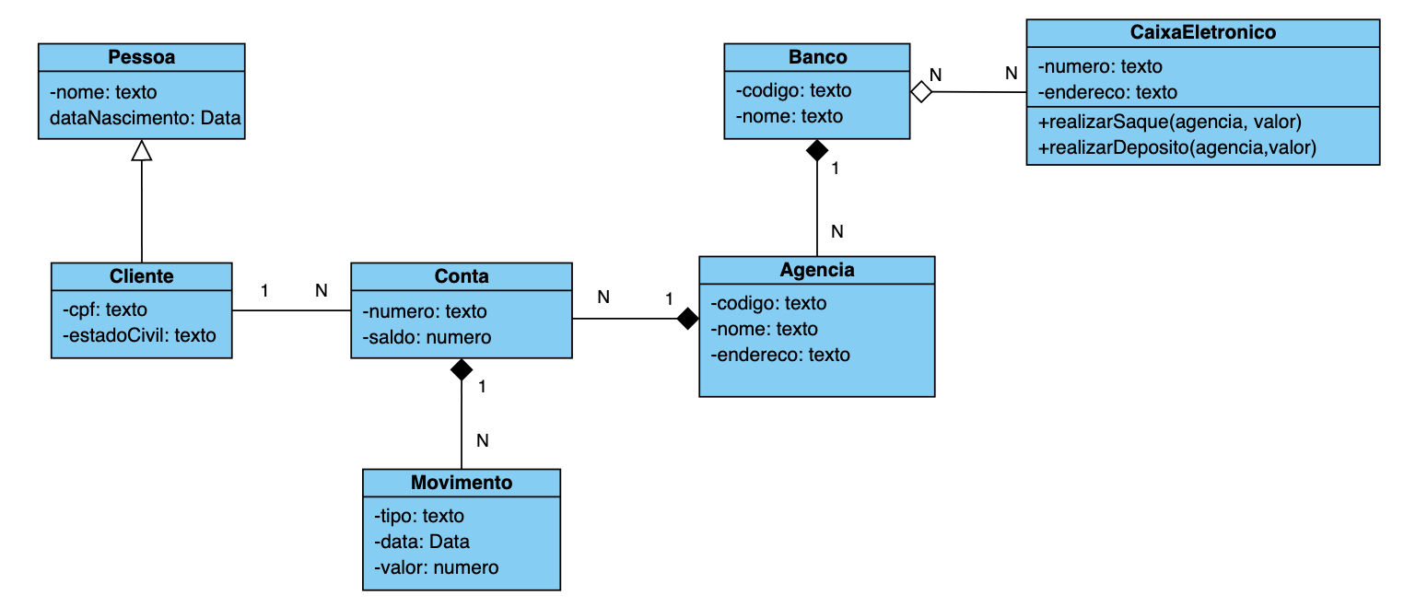
Mapeie o diagrama de classes fornecido para a linguagem TypeScript.
Exercício de mapeamento de classes para o TypeScript

